Slide 1


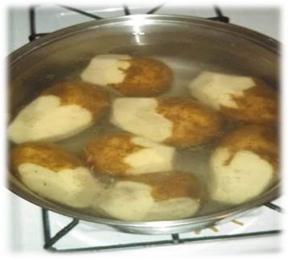



Je compose pour vous avec ma douce et fidèle amie
PENSEES DU JOUR A LIRE
mais surtout à MEDITER....
N°2
Attention c'est très Gaulois parfois.......

Slide 2


Slide 3


Slide 4


Slide 5


Slide 6


Slide 7


Slide 8


Slide 9
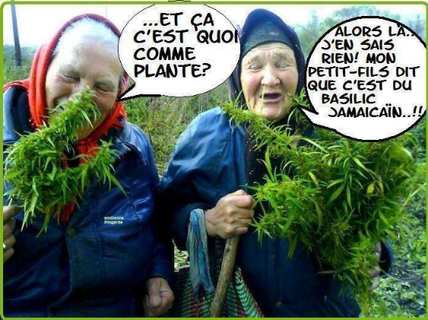

Slide 10


Slide 11


Slide 12


Slide 13
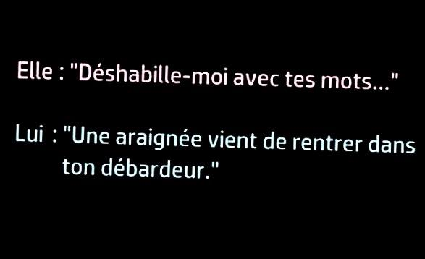

Slide 14


Slide 15


Slide 16
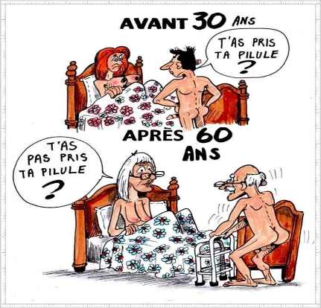

Slide 17


Slide 18
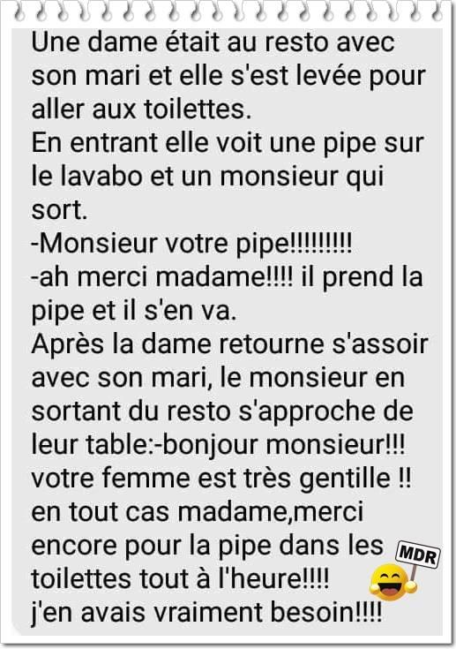

Slide 19


Slide 20


Slide 21


Slide 22


Slide 23


Slide 24


Slide 25


Slide 26
Je compose pour vous avec ma douce et fidèle amie
C’était :
PENSEES DU JOUR A LIRE
mais surtout à MEDITER....
Attention c'est très Gaulois parfois.

